Slide 1
Родительское собрание в МАДОУ №82.
Тема выступления педагога-психолога: «Психологическая готовность ребенка к школе»

Slide 2
Составными компонентами психологической готовности к школе являются:
Интеллектуальная готовность (или шире — готовность познавательной сферы)
Личностная готовность (в том числе мотивационная) готовность
Социально-психологическая готовность
Готовность эмоционально-волевой сферы

Slide 3

То, что ребенок до школы умеет читать, писать, считать, совсем не обеспечивает психологическую готовность к школьному обучению.

Slide 4
В старшем дошкольном возрасте выделяются две группы детей:
1-я группа.
Дети, которые по внутренним предпосылкам уже готовы стать школьниками и осваивать учебную деятельность.
2-я группа.
Дети, которые, не имея еще этих предпосылок, остаются на уровне игровой деятельности.

Slide 5
Что происходит с ребенком на физиологическом уровне?
Интенсивное биологическое созревание детского организма;
Завершается созревание лобного отдела больших полушарий;
Возрастает подвижность нервных процессов, но процессы возбуждения преобладают.

Slide 6
Диагностика психологической готовности к школе включает:
Предварительная беседа.
Вырежи круг.
Скопируй домик.
Запомни 10 слов.
Закончи предложение.
«4-й лишний»
Последовательные картинки.
Найди недостающий.
Рисунок человека.
Разрезные картинки.
На что это похоже.
Графический диктант.

Slide 7

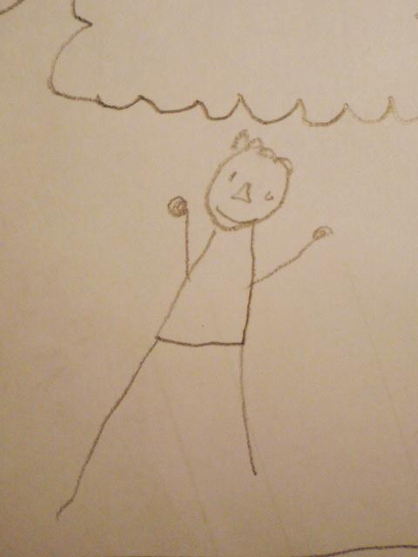
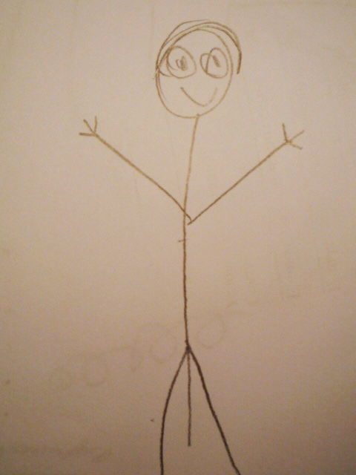
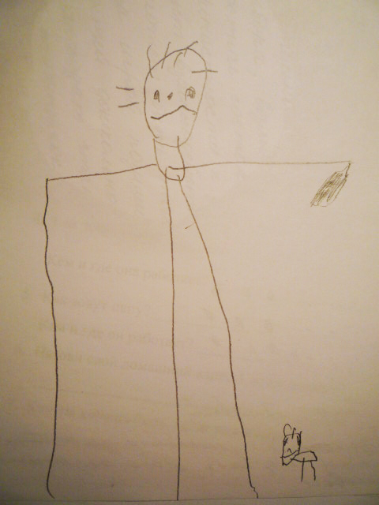
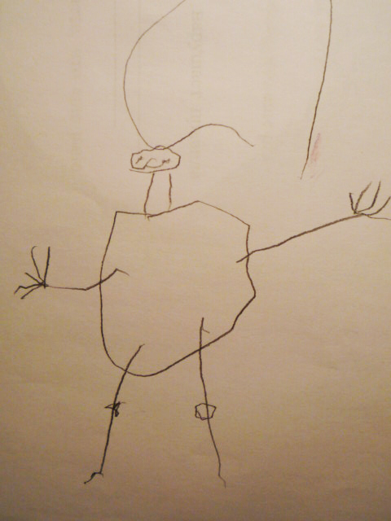
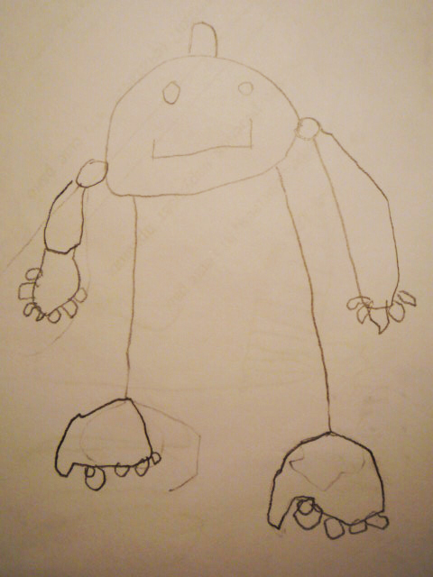
Рисунок человека

Slide 8
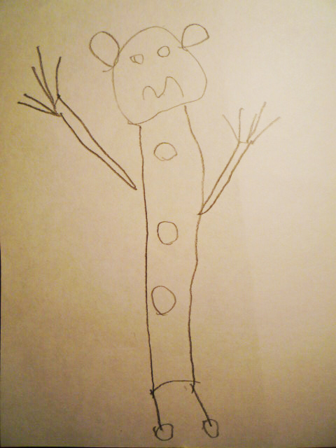
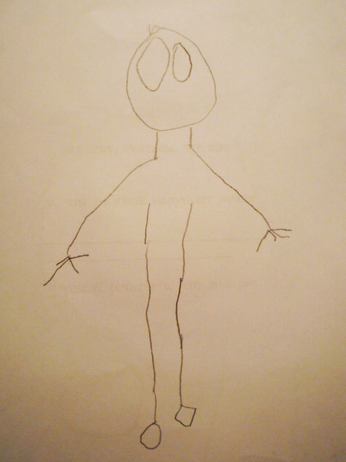
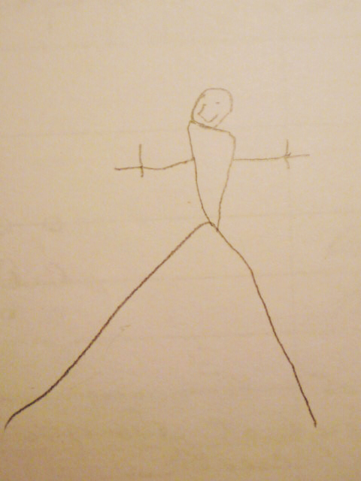
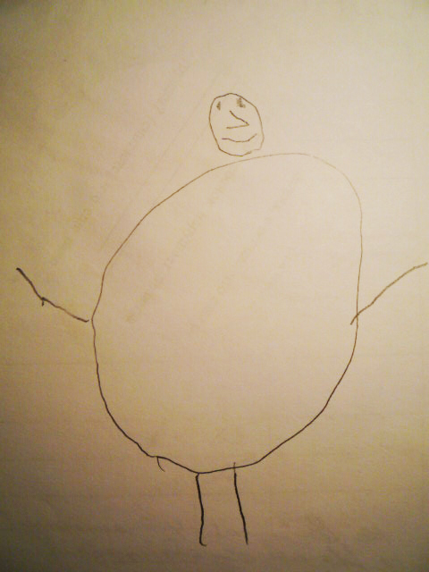
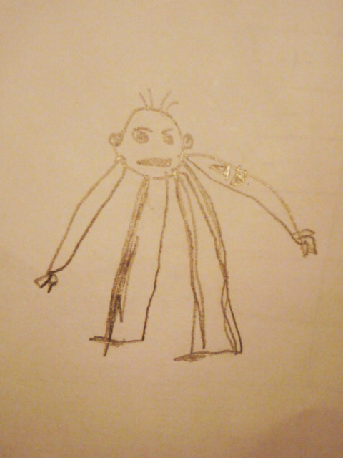

Slide 9
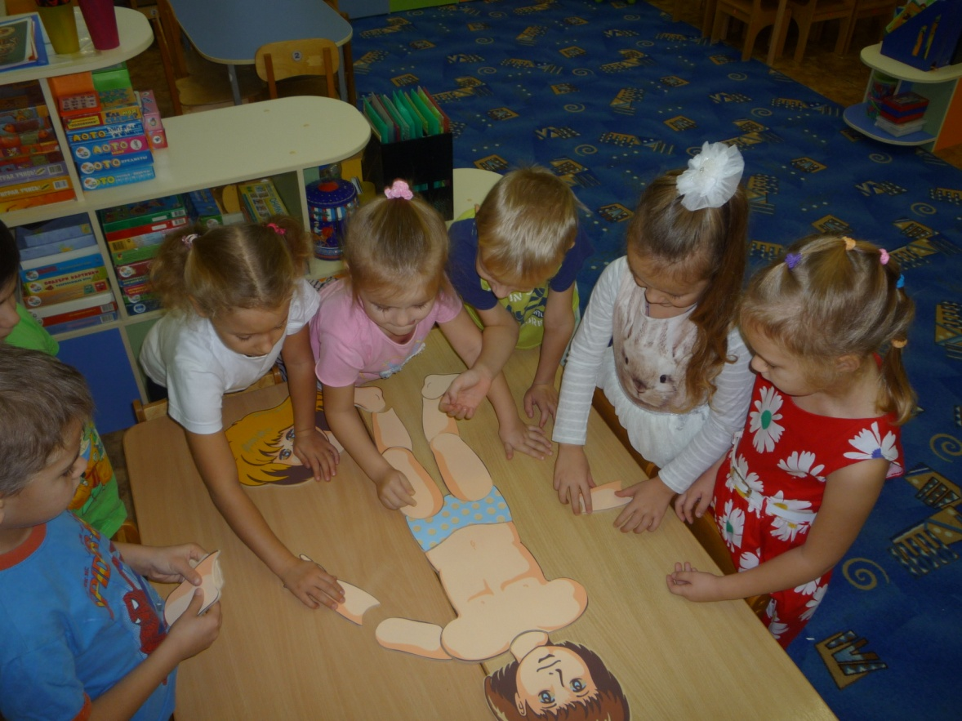
Что с этим можно сделать?

Slide 10
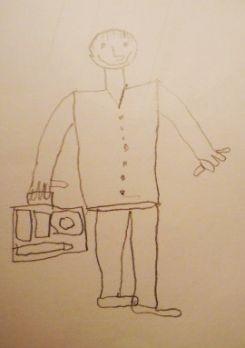
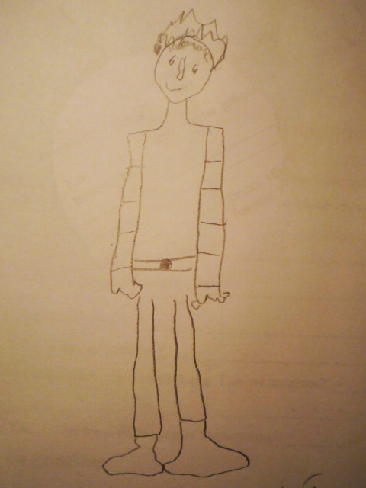
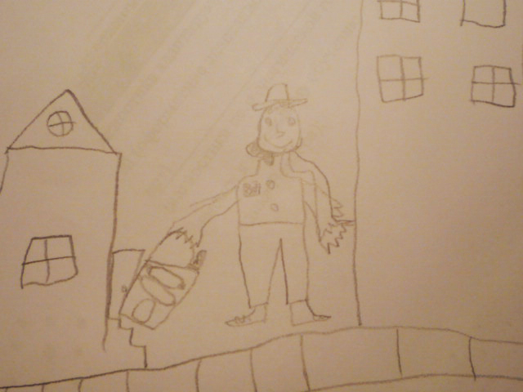
Рисунок человека

Slide 11
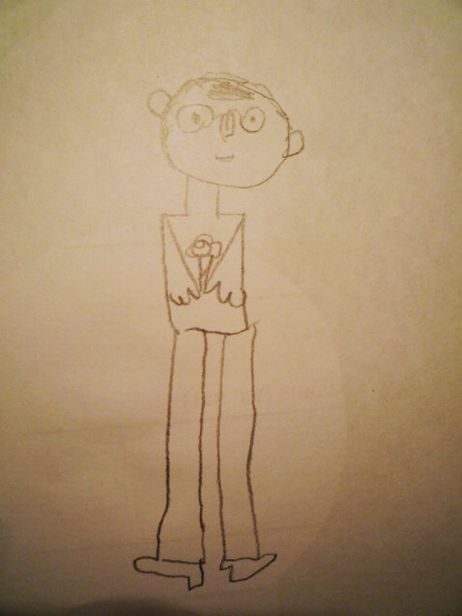
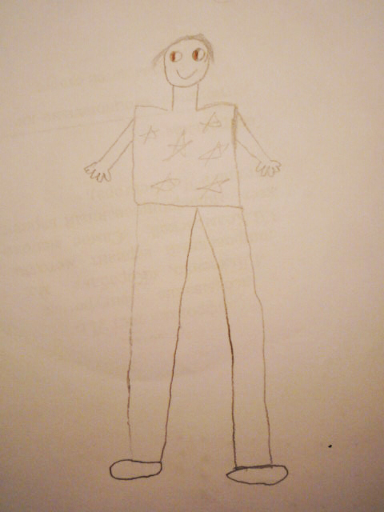

Slide 12

Кризис 7 лет - это период рождения социального "Я" ребенка".
Л.И. Божович

Slide 13
Кризис 7 лет
Дошкольник
Школьник
Игровая деятельность
Учебная деятельность

Slide 14

Старайтесь проявлять внимание к внутреннему миру ребенка, разговаривать с ним, как со взрослым.

Slide 15


Slide 16
СПАСИБО ЗА ВНИМАНИЕ

